Slide 1
2°
S06
09/mai

Slide 2
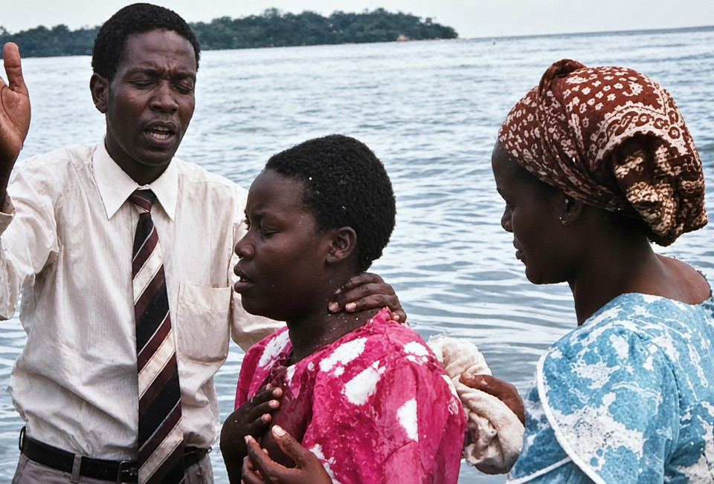
2° Trim 2026

Slide 4
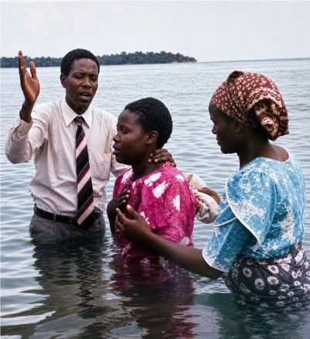

S06 – Missões – 09 de maio
Garota corajosa da ilha
Jesse
Tanzânia

Slide 5
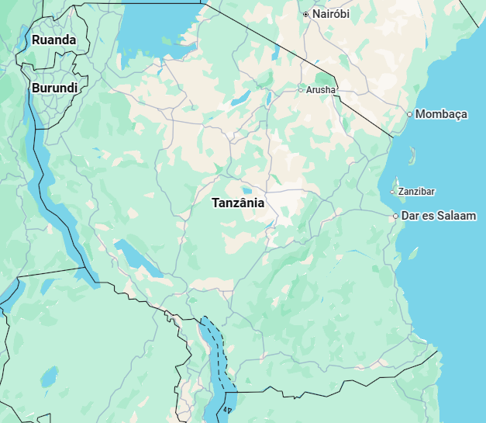
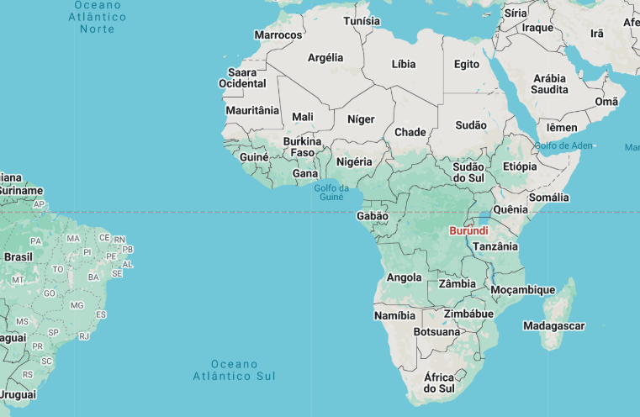
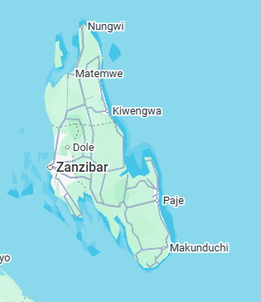
Onde fica Tanzânia?
É um país da África... É de lá que vem a nossa história de hoje.
Na ilha de Zanzibar fica o Dispensário Adventista do Sétimo Dia, que receberá parte das ofertas deste trimestre.
Tanzânia
Ilha de Zanzibar

Slide 6
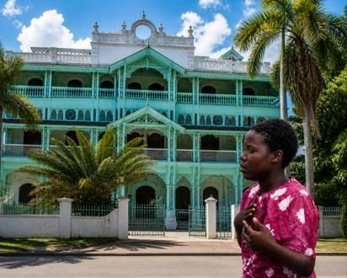
Quase não havia adventistas do sétimo dia em Zanzibar quando a clínica adventista foi inaugurada, no fim da década de 1980. Esta é a história de como uma garota chamada Jesse se tornou uma das primeiras adventistas na ilha.
A mãe de Jesse estava fraca e doente. Então decidiu ir à Clínica Adventista do Sétimo Dia para saber se o médico poderia ajudá-la. O médico receitou um remédio, e ela melhorou.
Um tempo depois, a mãe voltou a se sentir mal. Estava novamente fraca e doente. Por isso, retornou à clínica. O médico receitou mais remédios e, outra vez, ela melhorou.
Jesse em frente à Clinica

Slide 7
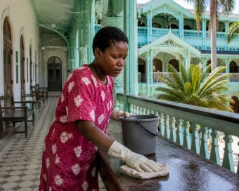
Ela gostou muito do médico e das enfermeiras, que eram gentis e atenciosos. Queria que sua filha de 13 anos estivesse perto de pessoas assim. Gostaria que Jesse trabalhasse como voluntária na clínica.
– Tenho uma filha chamada Jesse – contou ao médico. – Gostaria que ela trabalhasse aqui depois da escola. Seria possível?
O médico concordou.
– Peça a ela que venha aqui, e vere­mos o que ela pode fazer – respondeu. – Talvez ela possa ajudar com a limpeza ou de outra forma.
A mãe levou Jesse à clínica. A menina começou a trabalhar como voluntária depois da escola.

Slide 8
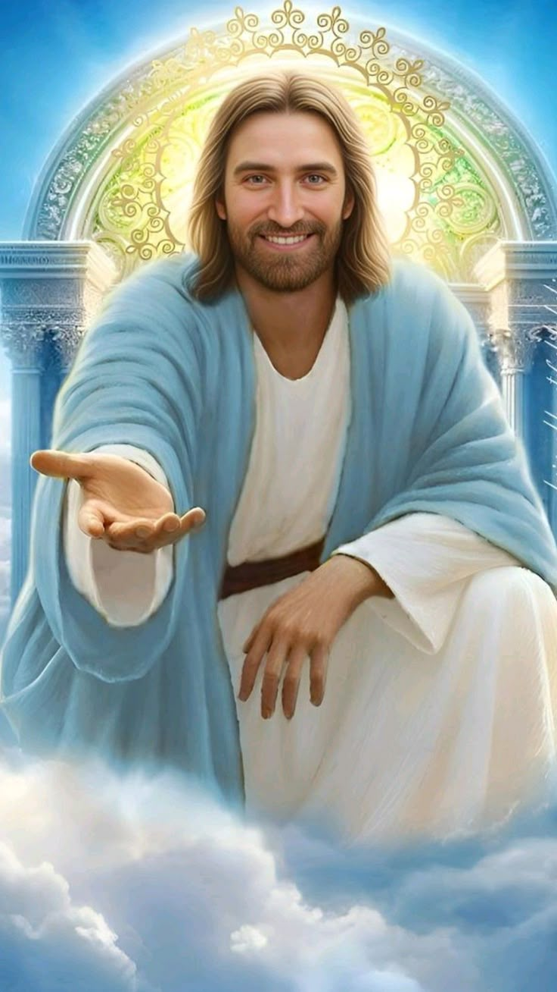
No início, ela limpava o chão e tirava o lixo. Era dedicada e cuidadosa, e todos gostavam dela.
Jesse também gostava de trabalhar na clínica. Achava o médico e as enfermeiras muito gentis e atenciosos. Eles até lhe ofereciam almoços. Ela gostava especialmente de um pão branco e macio chamado boflo.
Quando o médico e as enfermeiras perceberam que Jesse era uma menina trabalhadora, pediram que ela ajudasse em outras coisas. Confiavam nela.
Jesse foi voluntária ali por três anos. Durante esse tempo, fazia tudo o que o médico e as enfermeiras pediam. Ela até frequentava os cultos da clínica. Jesse e sua família acreditavam em Jesus, mas não eram adventistas.

Slide 9
Alguém na clínica sugeriu a Jesse que ela aceitasse a Jesus, fosse batizada e se tornasse adventista. Mas ela recusou.
Algum tempo depois, outra pessoa sugeriu isso novamente. Mais uma vez, ela disse não.
Na verdade, Jesse queria ser batizada. Amava a Jesus, mas sua mãe não queria que ela fosse membro da Igreja Adventista. Jesse não conseguiu dizer “não” quando falaram com ela pela terceira vez. Ela queria, de todo o coração, ser batizada.
Pouco tempo depois, aos 17 anos, Jesse foi batizada nas águas do Oceano Índico. Foi uma das primeiras pessoas de Zanzibar a se tornar membro da Igreja Adventista.
Jesse sendo batizada

Slide 10
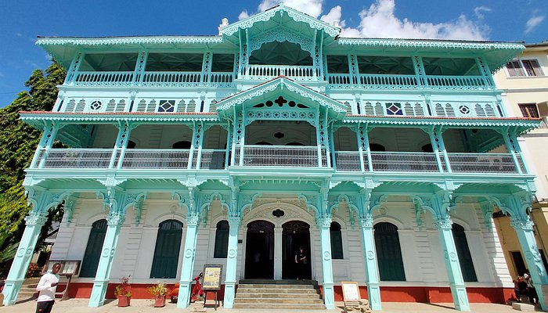
A mãe ficou furiosa quando descobriu e ameaçou expulsá-la de casa. Mas Jesse estava decidida.
– Decidi que esse é o caminho que quero seguir – afirmou.
Depois disso, diversas vezes Jesse chegou à clínica chorando. Pedia orações, mas sua mãe ainda não havia mudado de ideia.
Hoje, Jesse trabalha na clínica como enfermeira. Ela é casada e tem dois filhos. É uma linda família adventista! Ela está muito feliz por ter sido voluntária na clínica quando era menina. A experiência mudou sua vida para sempre.
Dispensário Adventista do Sétimo Dia em Zanzibar

Slide 11
Um dos projetos missionários para este trimestre é o Dispensário Adventista do Sétimo Dia em Zanzibar, apresentado na história de hoje. Sua oferta ajudará a melhorar a clínica. Agradecemos sua generosa doação para esse projeto importante.

Slide 12
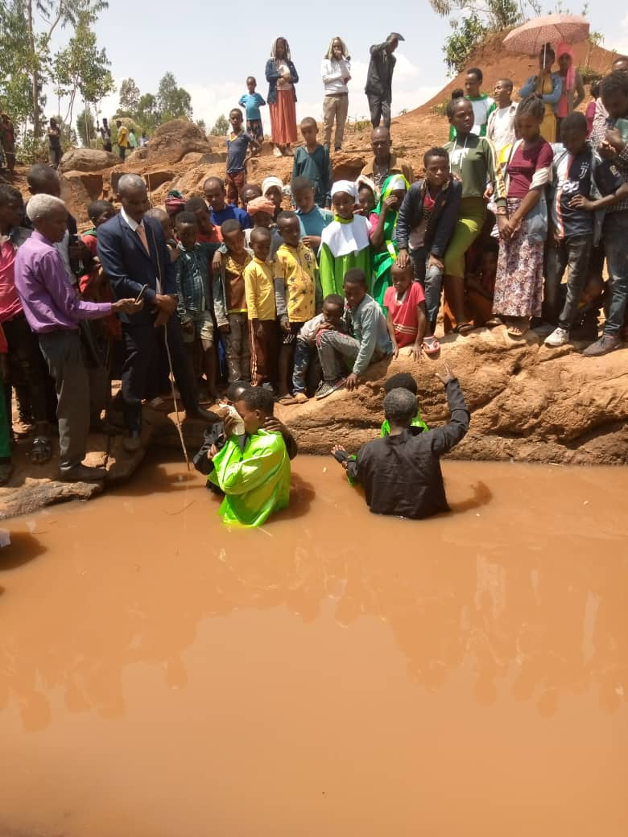
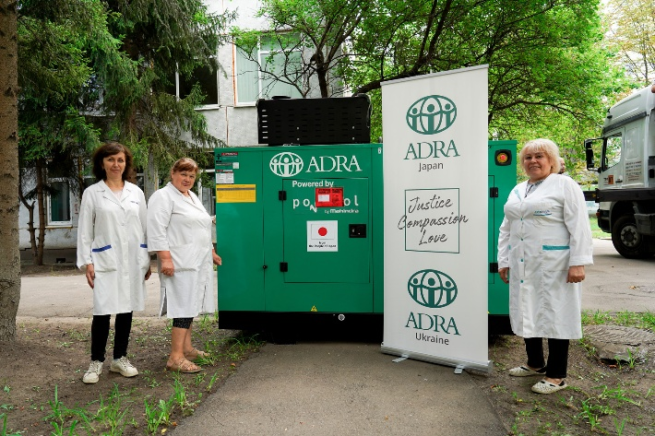
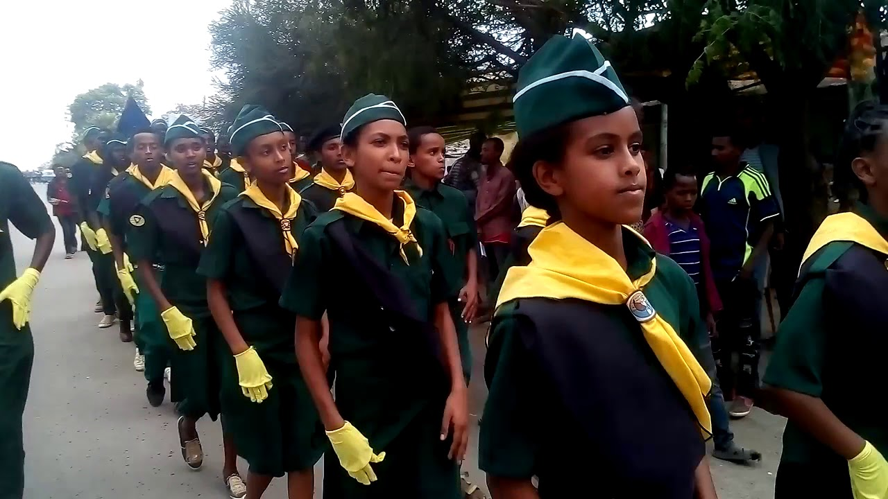
Na Etiópia, muitas pessoas são cristãs (principalmente cristãs ortodoxas), mas muito poucas são adventistas do sétimo dia.
O povo etíope tem muito orgulho de suas fortes tradições e é difícil despertar o interesse das pessoas em aprender as verdades bíblicas por si mesmas.
Os adventistas na Etiópia estão ajudando outros a aprender as verdades bíblicas ensinando-lhes sobre saúde. Eles realizam oficinas e mostram e contam a outros como Deus quer que tenhamos corpos, mentes e corações saudáveis.
Serviço da ADRA
Batismo na Etiópia
Desbravadores na Etiópia

Slide 13
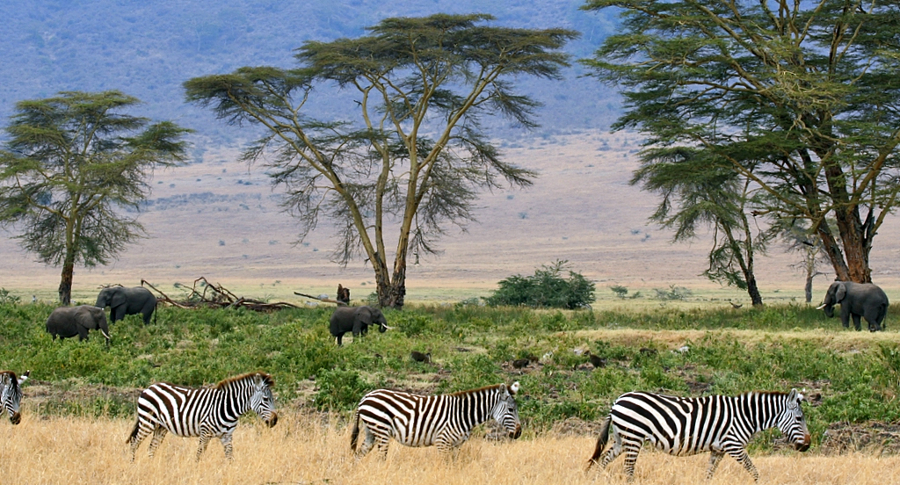
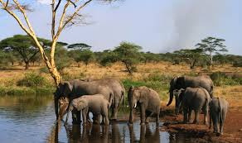
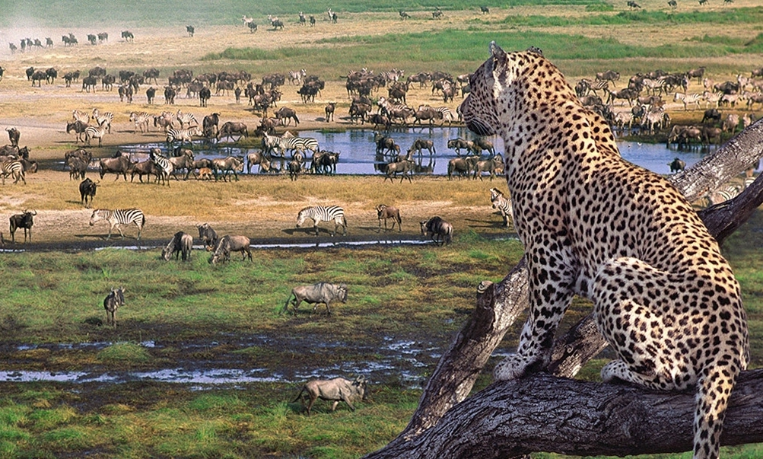
Parque Nacional do Serengueti no norte da Tanzânia
Tanzânia

Slide 14
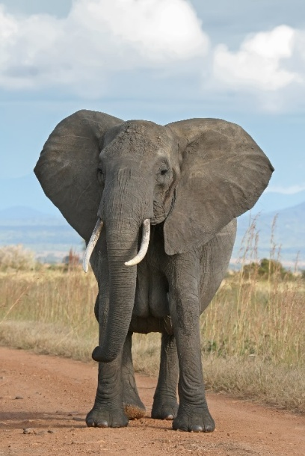
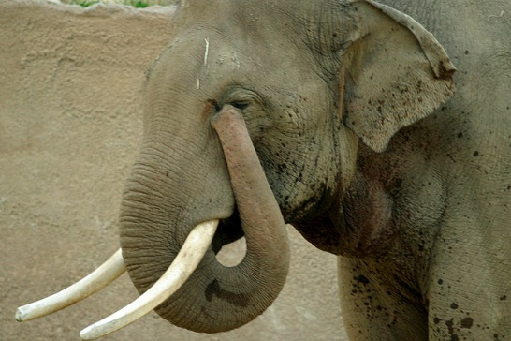
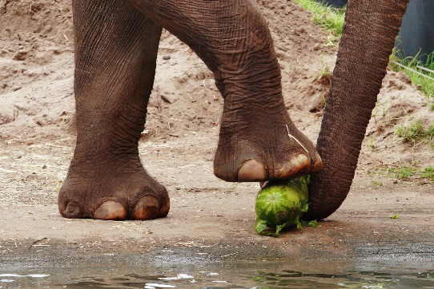
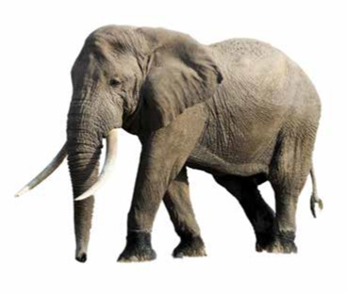
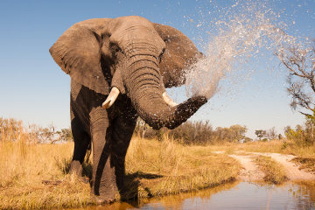
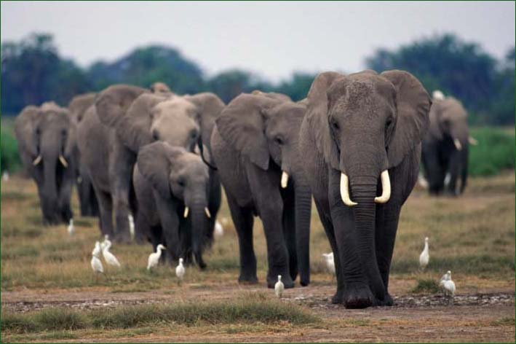
Elefante
Os elefantes são os maiores animais terrestres, pesando entre 4 a 6 toneladas e medindo em média quatro metros de altura.
São animais herbívoros, alimentando-se de ervas, gramíneas, frutas e folhas de árvores;
Usam a tromba para pegar o alimento, beber água, etc;
As fêmeas vivem em manadas de 10 a 15 animais, lideradas por uma matriarca;
O elefante é considerado um dos cincos animais mais difíceis de serem caçados na África.
Um elefante coçando o olho
com sua tromba.
Elefante usando as patas para esmagar e comer uma melancia.

Slide 15


No mapa, mostre o continente africano e o país da Tanzânia. Aponte a ilha de Zanzibar, onde fica o Dispensário Adventista do Sétimo Dia, que receberá parte das ofertas deste trimestre.
A foto da mostra Jesse, aos 17 anos, em seu batismo no Oceano Índico.
Assista a um breve vídeo no YouTube sobre Josiah Tayali, o médico que abriu a clínica em Zanzibar em 1989 e permitiu que Jesse trabalhasse lá: bit.ly/Josiah-ECD.
Baixe, no Facebook, as fotos da história da semana: bit.ly/fb-mq.
(disponível no início de cada semana no facebook em https://www.facebook.com/missionquarterlies )

Slide 16
Qualquer observação sobre este material entre em contato comigo pelo e-mail:
Ruy Ernesto N Schwantes ( ruy_ernesto@hotmail.com )

